Slide 1
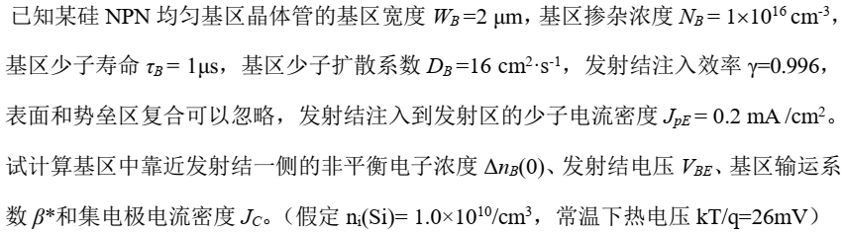

Slide 2
微电子器件第4次测试第1题（共3题）
现有一系列结构相同且集电区足够厚、掺杂分布除了基区掺杂浓度之外均相同
且保持不变的均匀基区NPN双极管，现测试这批晶体管的BV_{CBO}（ BV_{EBO}可忽
略不计）并画出曲线N_{B}~BV_{CBO}如下图所示。假定硅材料的雪崩击穿临界电场E_{C}
为3.2×10⁵V/cm且与掺杂浓度无关并保持不变，硅介电常数为1×10⁻¹²F/cm，试
求当基区掺杂浓度分别为5e15和5e17时的BV_{CBO} 。

Slide 3
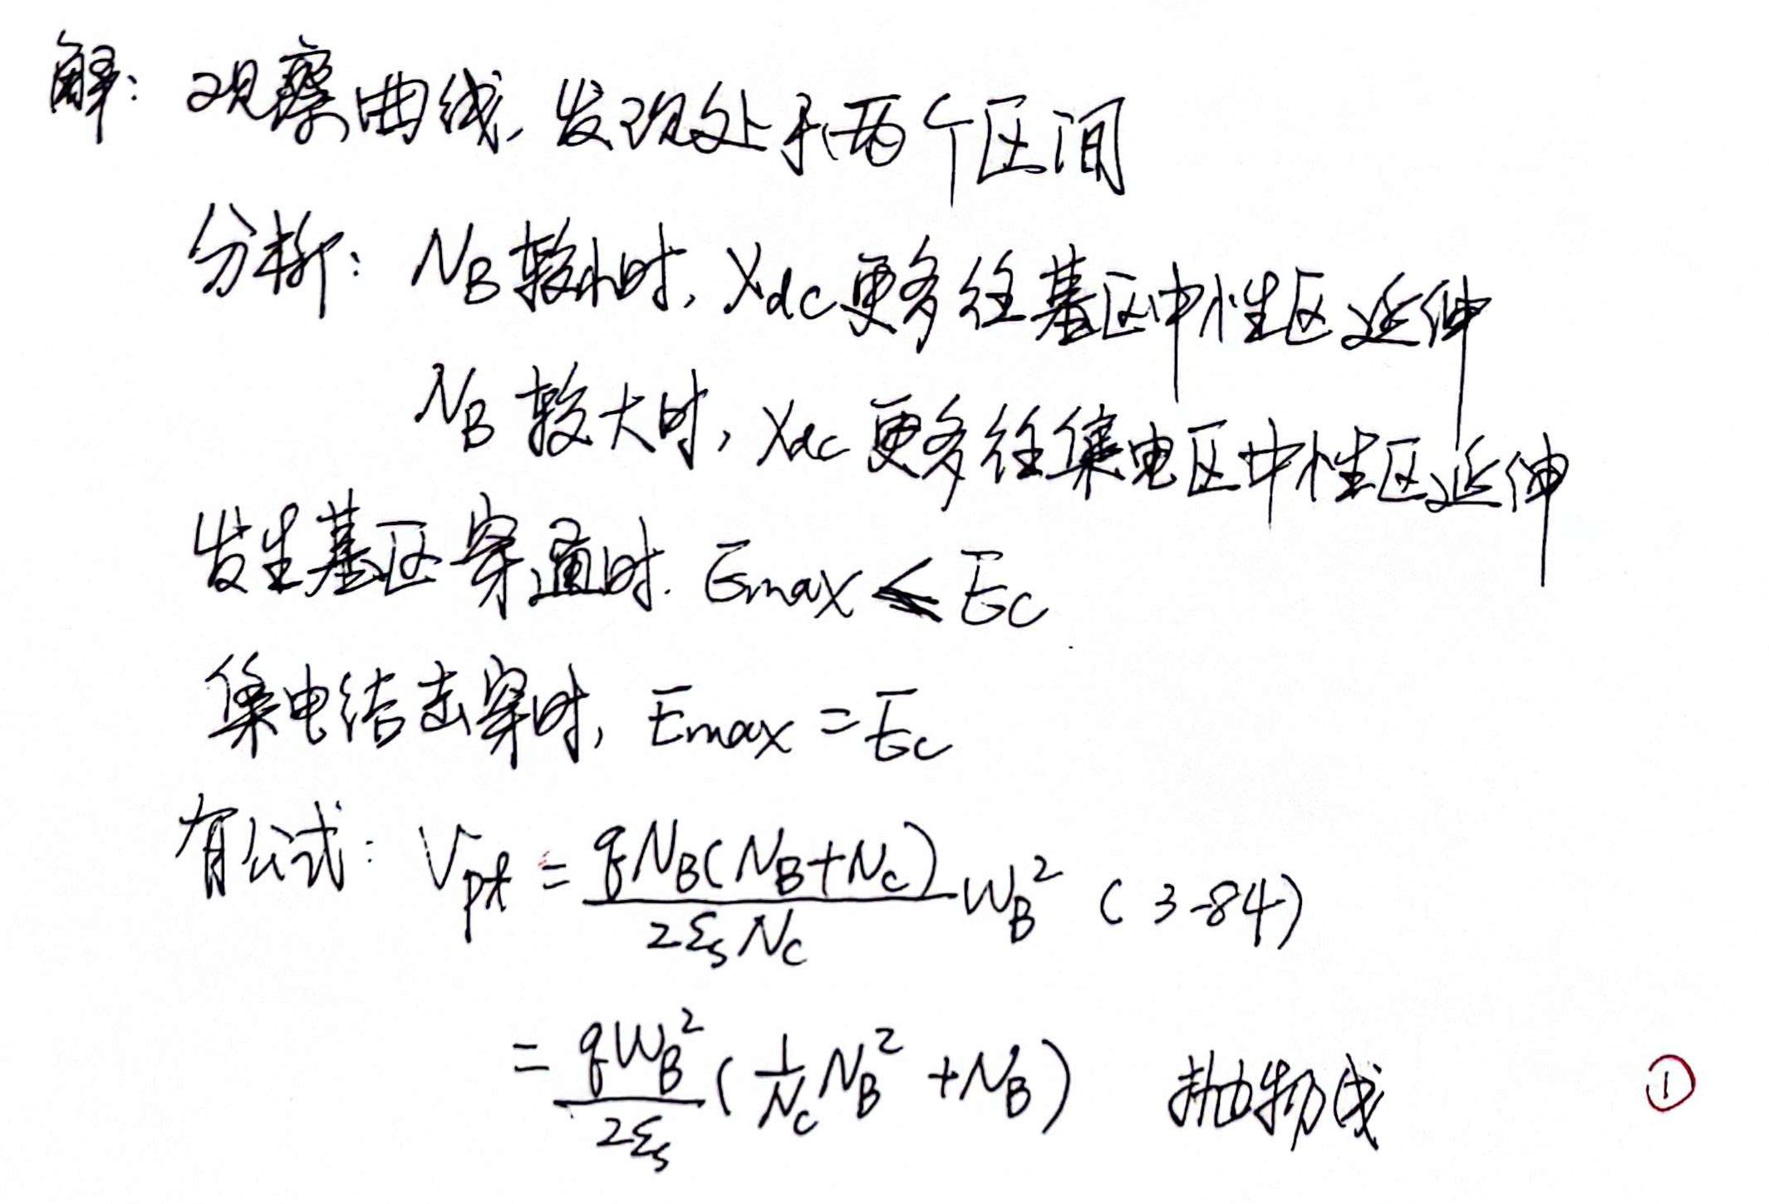

Slide 4
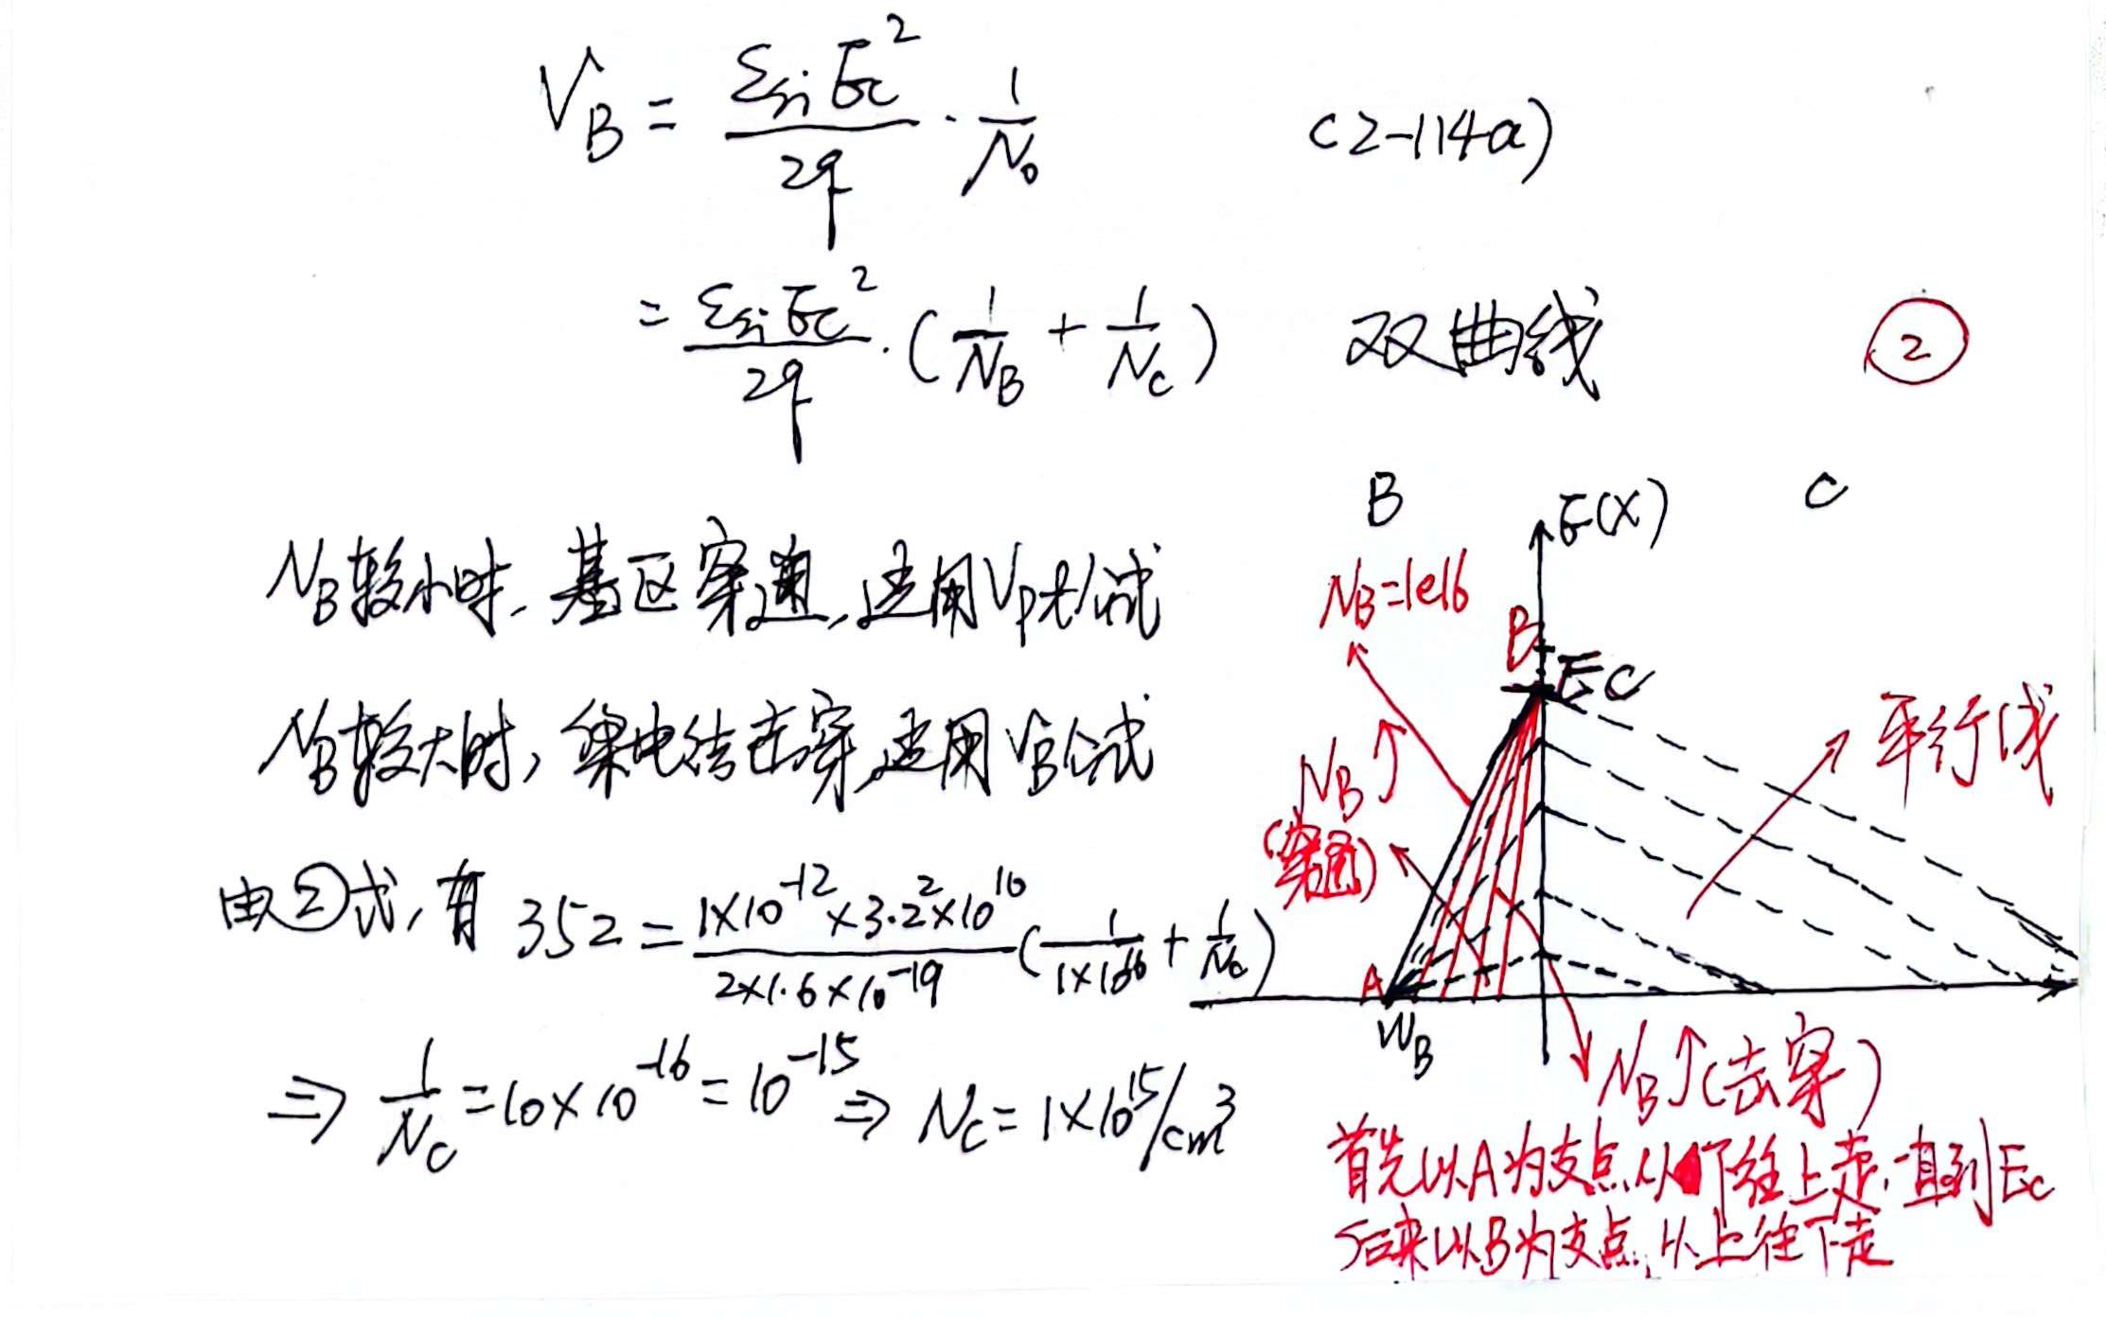

Slide 5
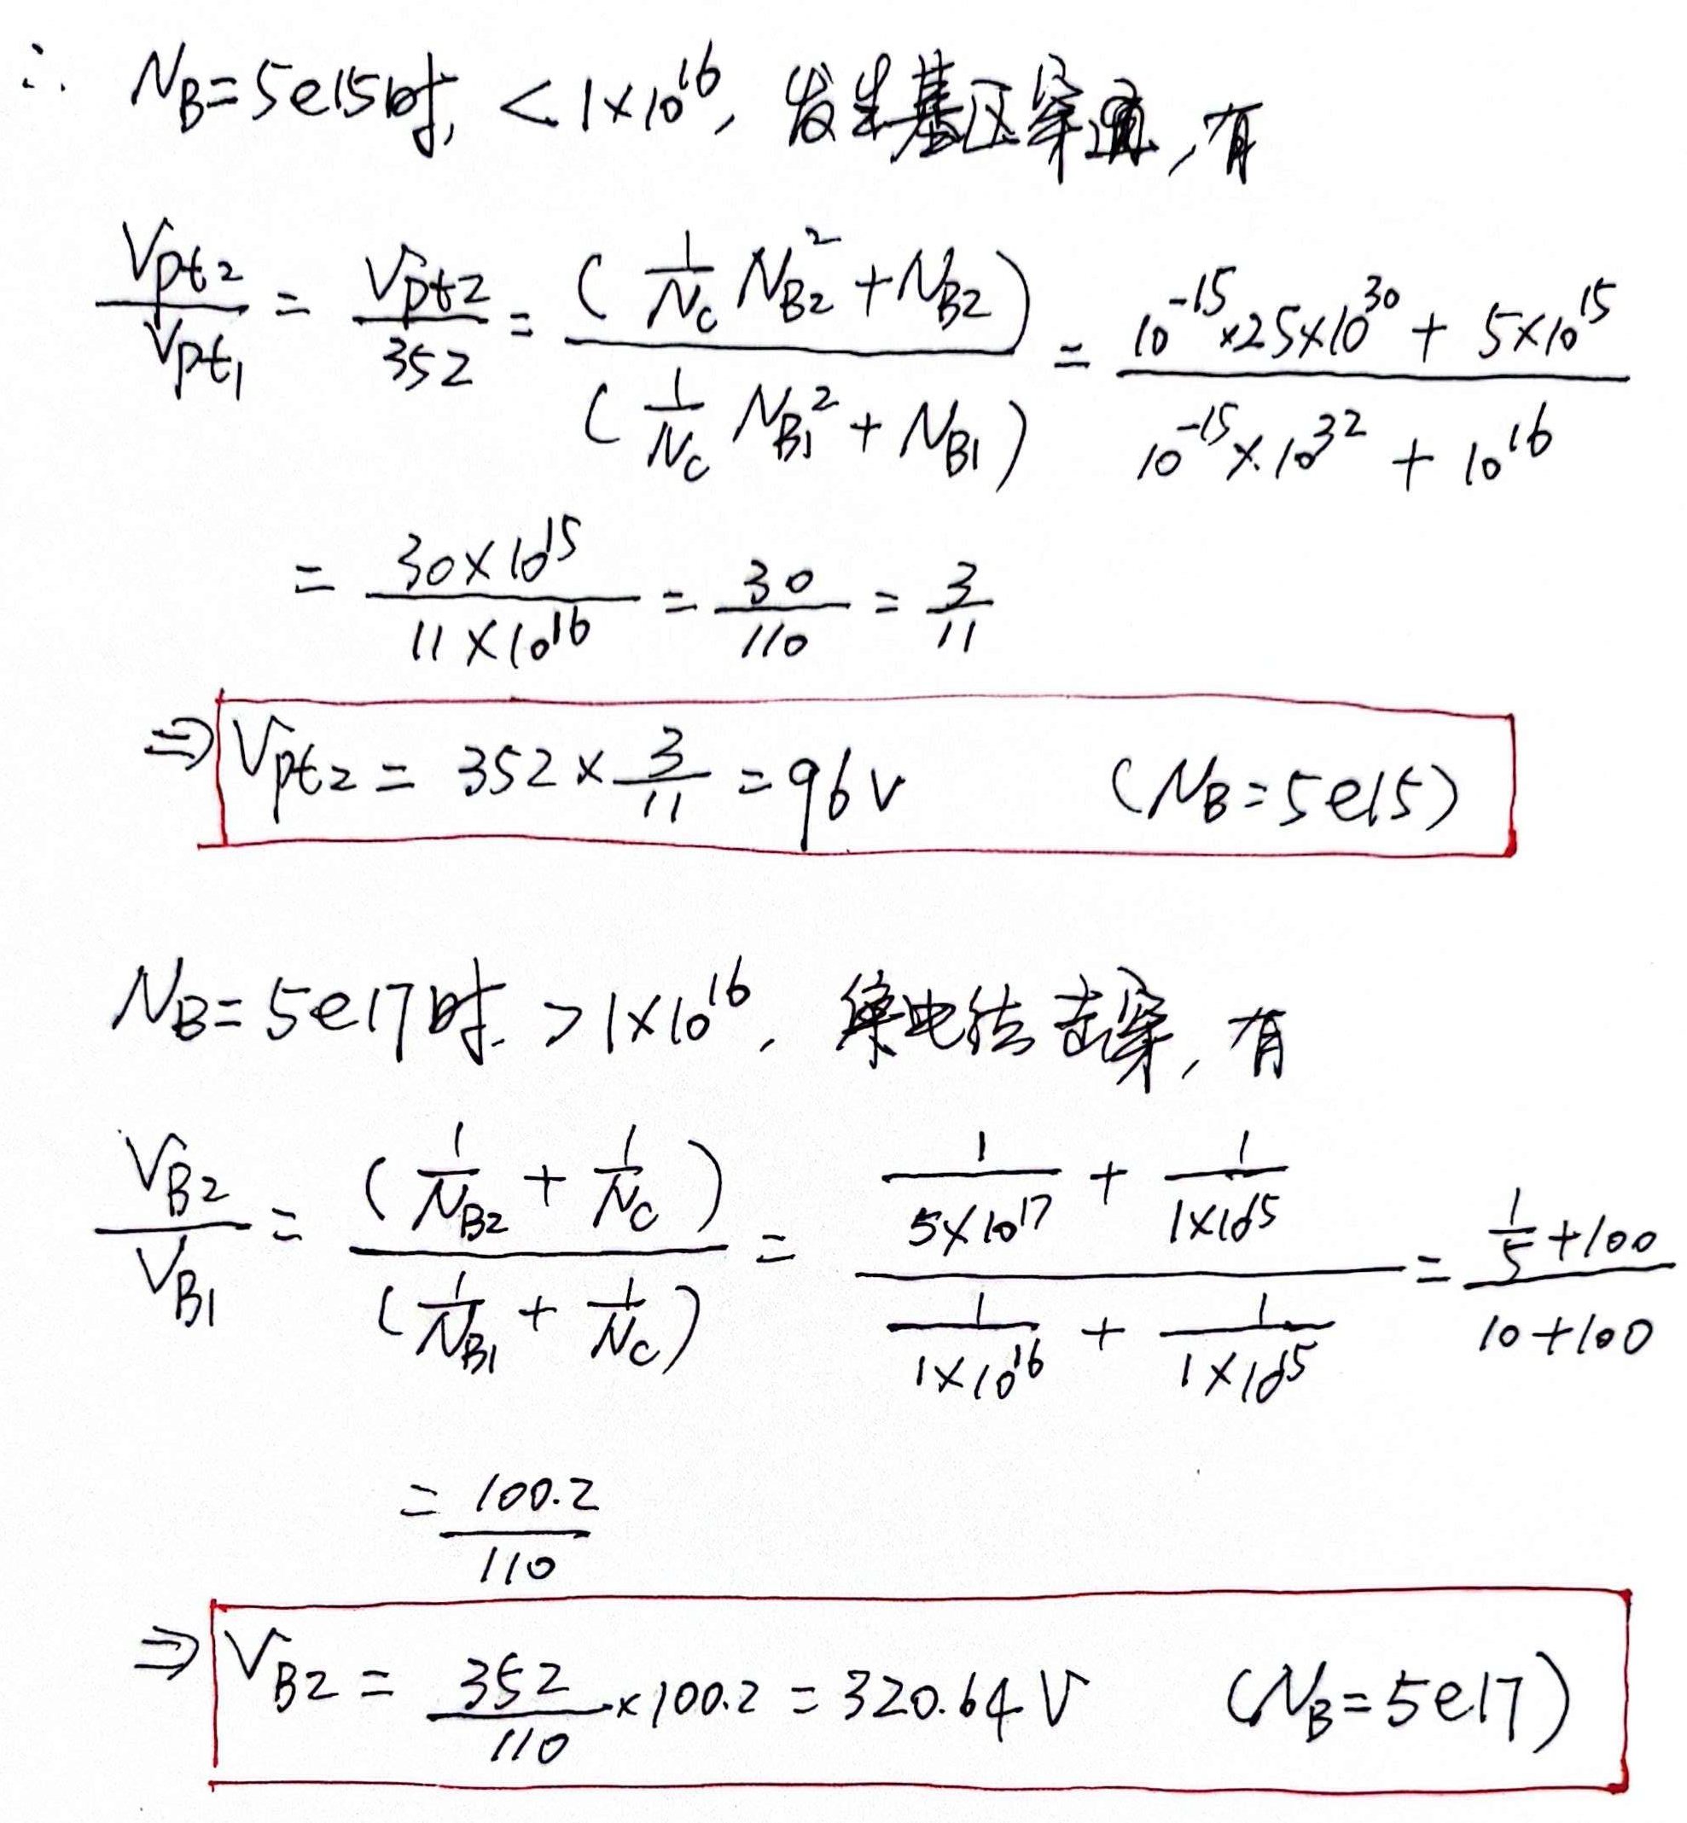

Slide 6
微电子器件第4次测试第2题（共3题）
某NPN双极管基区W_{B}为2μm，掺杂浓度为2×10¹⁶/cm³，集电区的厚度为20μm，掺杂浓度为1×10¹⁵/cm³，硅材料的雪崩击穿临界电场为2×10⁵V/cm，硅介电常数为1×10⁻¹²F/cm，共基极电流放大系数α为0.992（发射结注入效率γ ≈ 1 ）。假定BV_{EBO}可忽略不计，所有电极直接接触的半导体薄层（厚度忽略不计）均为重掺杂。试求：
（1）该双极管的BV_{CBO}和BV_{CEO} ；
（2）当基区W_{B}不变，集电区厚度变为10μm时的BV_{CBO}和BV_{CEO} ；
（3）当集电区厚度不变，基区W_{B}变为1.0μm时的BV_{CBO}和BV_{CEO} ；
（4）当集电区厚度不变，基区W_{B}变为0.5μm时的BV_{CBO}和BV_{CEO} 。

Slide 7
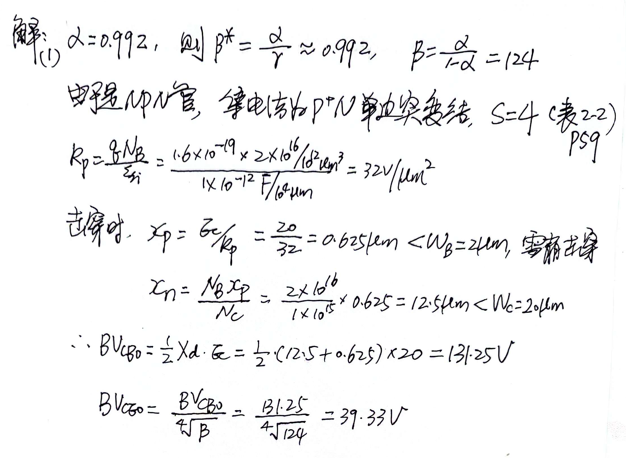

Slide 8
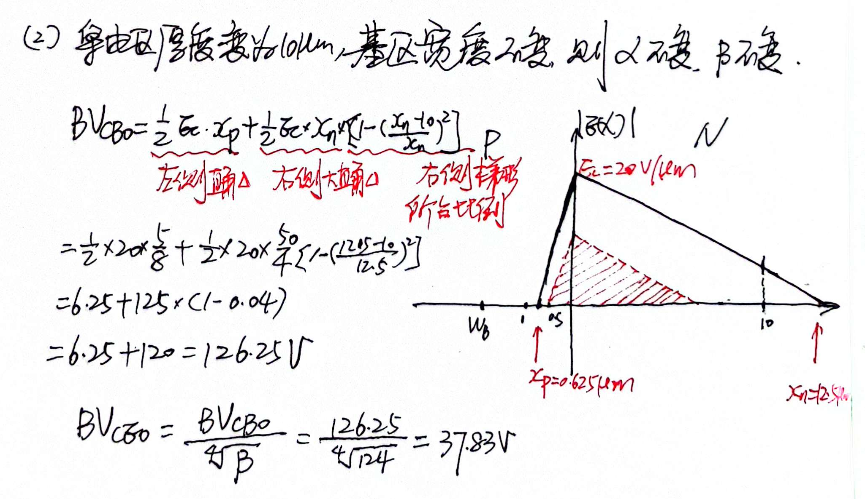

Slide 9
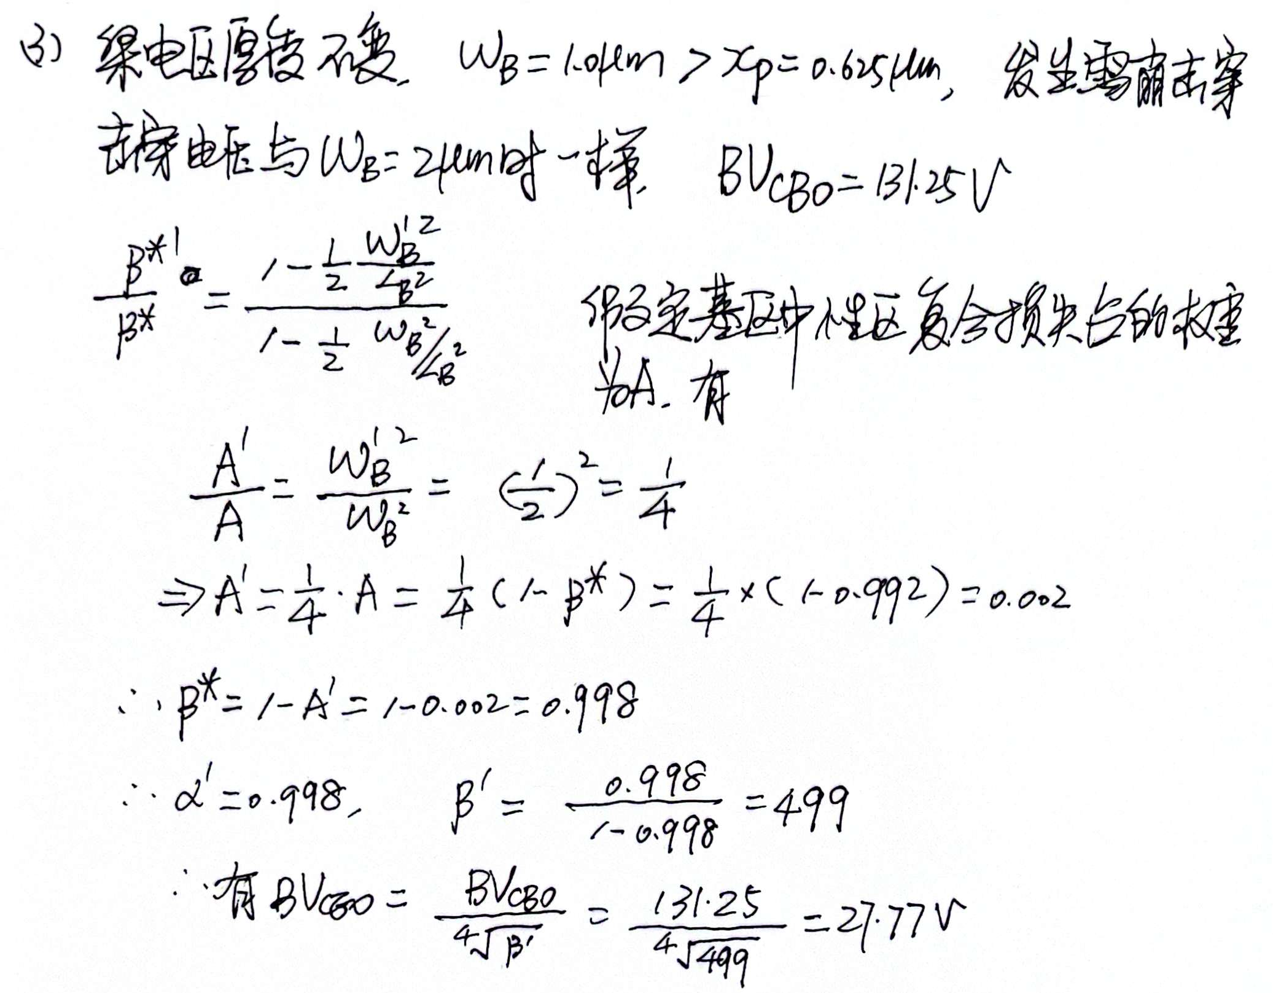

Slide 10
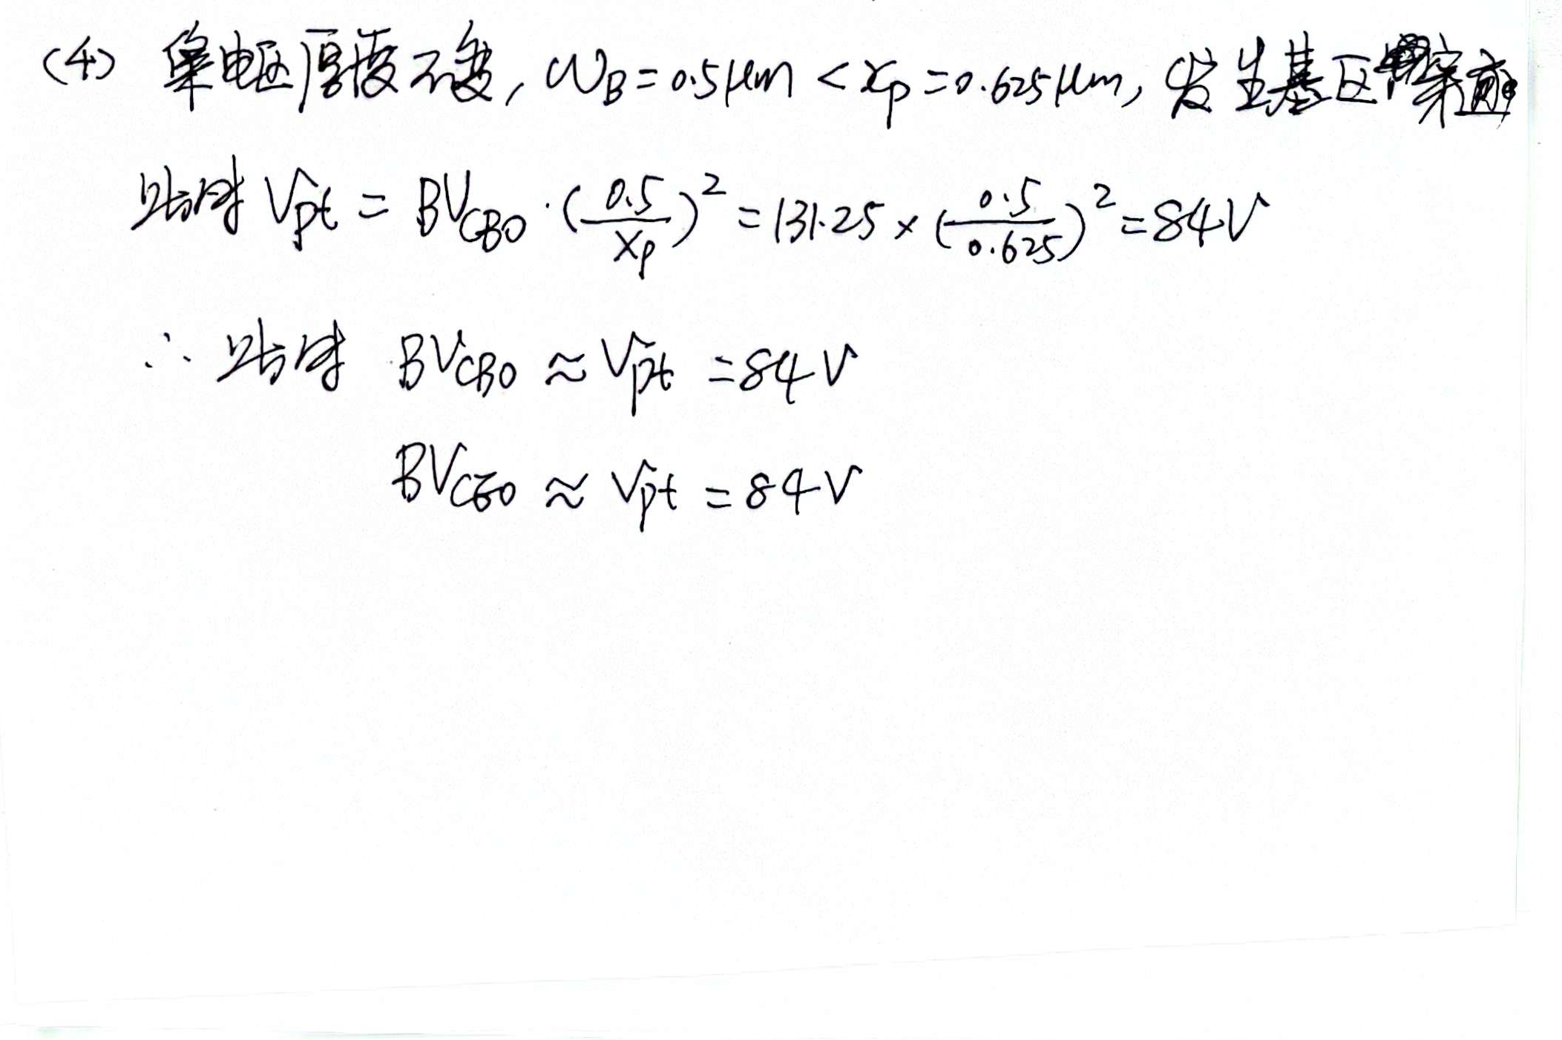

Slide 11
微电子器件第4次测试第3题（共3题）
某高频晶体管的基区中性区宽度W_{B} = 1μm，发射结势垒电容充放电时间常数
τ_{eb} 为20ps，基区渡越时间τ_{b} = 120ps ，发射结注入效率γ₀ ≈ 1，f_{T} = 796MHz 。
当该晶体管的基区中性区宽度减为0.5μm，而直流偏置参数以及其余结构和
掺杂参数都不变时，f_{T}变为多少？

Slide 12
